Slide 1


Network Engine
Die Aufgaben der Network Engine:
  Input der Clients müssen zum Server übertragen werden
  Server fasst alle Änderungen zusammen und überträgt diese wiederrum an alle Clients
  Clients empfangen Änderungen und wenden sie in ihrem System an
Fragen, Schwierigkeiten und Widrigkeiten:
  Welche Daten müssen übetragen werden?
  Evtl. geringe Bandbreite (56K-Modem)
  Verzögerung der Übertragung (Ping) und somit Probleme der Synchronisierung
  Evtl. Packetverluste
Lösungsansätze:
  Möglichst kurze Verzögerung
  Komprimierung und Selektion der zu übertragenden Daten
  Verwenden eines Diff-Algorithmus
  Verwenden eines CRC-Algorithmus und Ack-Verfahrens

Slide 2
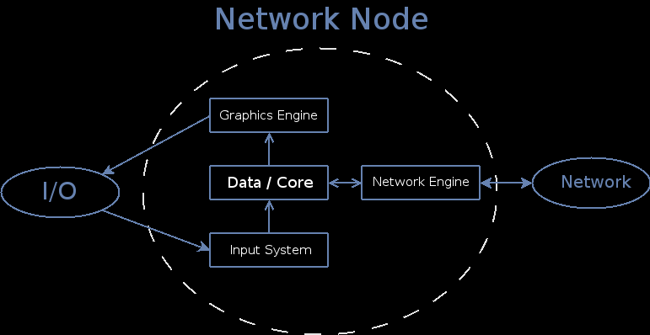
Network Engine

Slide 3
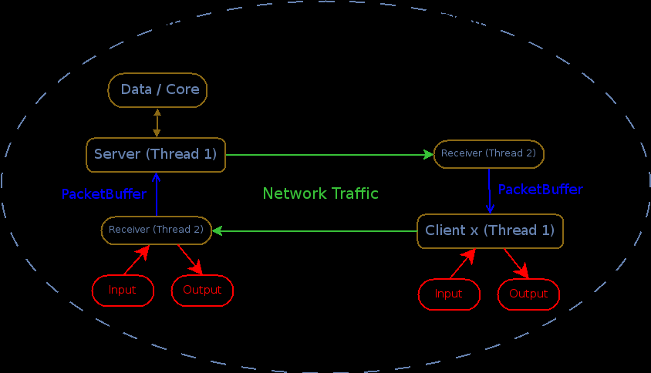
Network Engine

